Slide 1

Аналитический отчет
Воспитателей 2-ой младшей группы за 2019-2020 уч.год.
Подготовили: воспитатели МБДОУ д/с «Дамырак» Доптан А.В., Дукар Д.А.

Slide 2
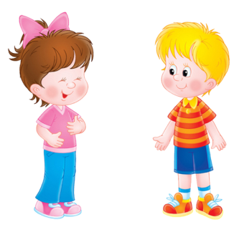
Списочный состав – 15 человека
7 девочек и 8 мальчиков

Slide 3
Цели занятий
Развитие связной речи
Участие в элементарной исследовательской деятельности
Формирование дружеских отношений
Формирование основ безопасного поведения в быту
Развитие продуктивной деятельности и детского творчества
Развитие двигательной деятельности

Slide 4
Образовательные области
Речевое развитие
Познавательное развитие
Социально-коммуникативное развитие
Художественно-эстетическое развитие
Физическое развитие

Slide 7
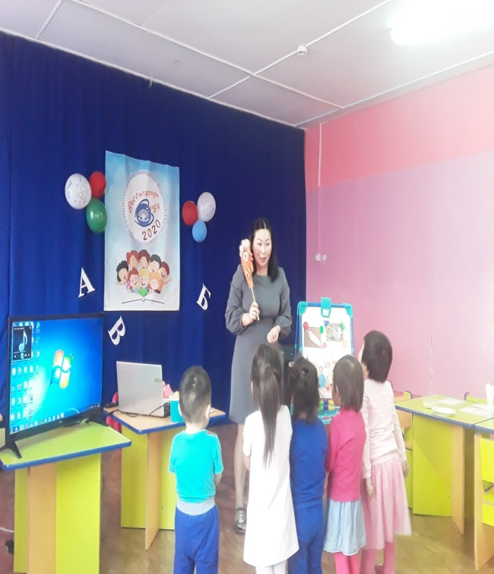
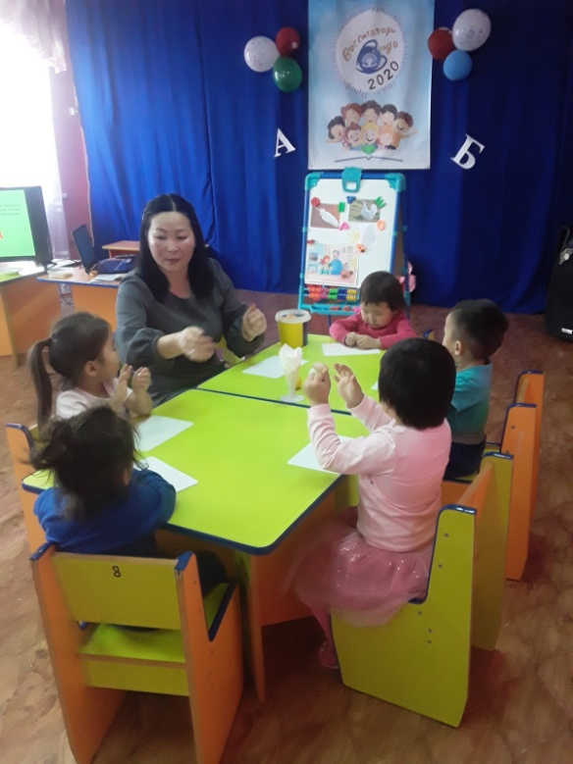
Речевое развитие – открытое занятие «Путешествие по сказке Курочка ряба»

Slide 8
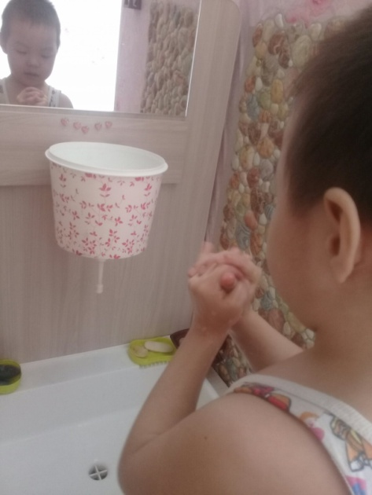
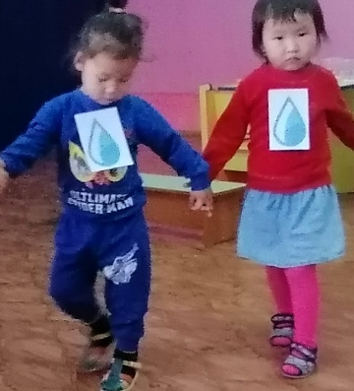
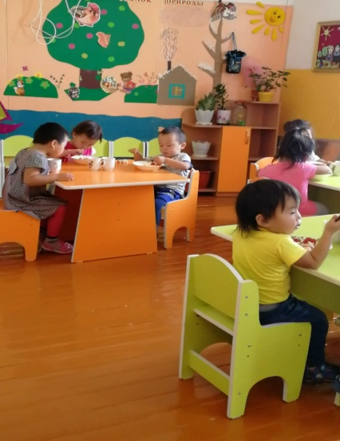
Социально-коммуникативное развитие
Научились дружить
Держать правильно ложку и карандаш
Мыть самостоятельно руки с мылом

Slide 9
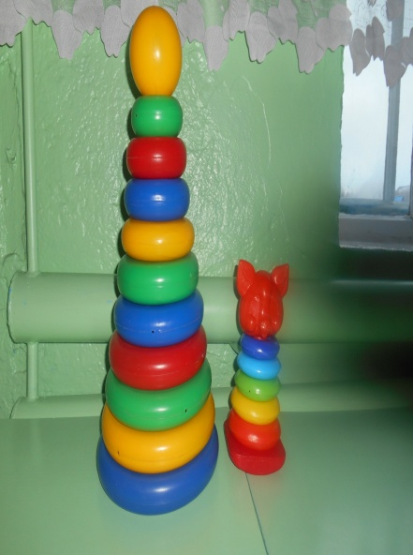
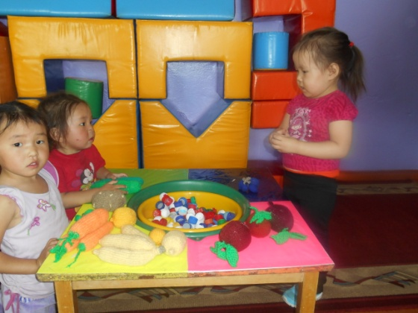
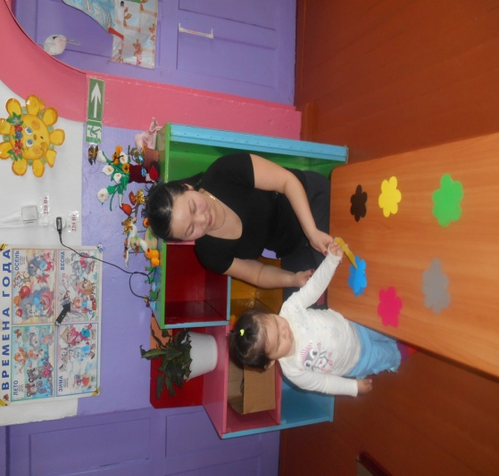
Познавательное развитие
Выделение количественных характеристик
Выделение характеристик объекта
Пространственное размещение проектов

Slide 10
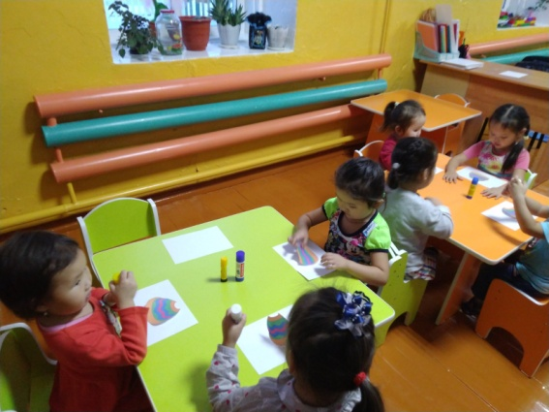
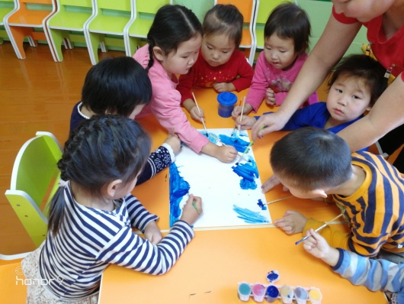
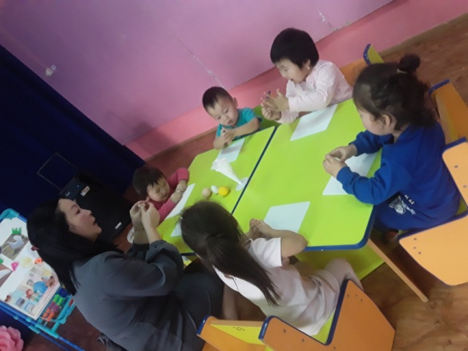
Художественно-эстетическое развитие
Аппликация
Рисование
Лепка
Задачи: развитие творческих способностей, закрепление основных цветов спектра и их оттенков; поддержание и развитие у ребенка интереса к изобразительной деятельности; формирование навыков изобразительной деятельности; воспитание эстетических чувств.

Slide 11
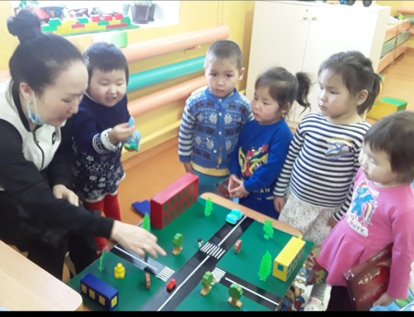
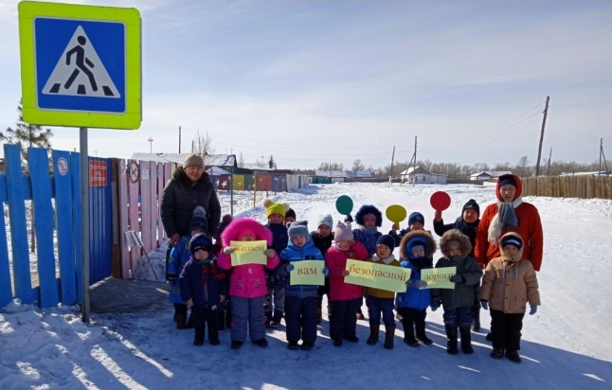
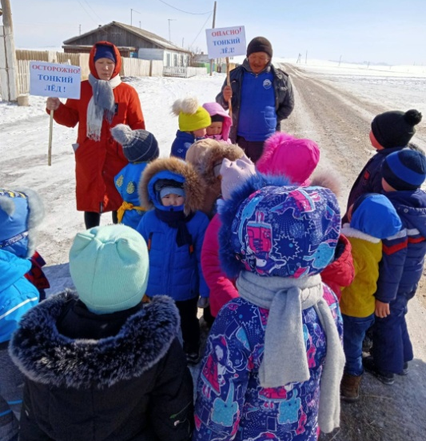
Основы безопасности
Очень много внимания уделяется формированию основам безопасности, например, как вести себя в случае неосторожного обращения с огнем или электроприборами; правилам проведения с незнакомыми людьми; правилам дорожного движения и поведения на улице; сигналам светофора; специальный транспорт; правила поведения в общественном транспорте.

Slide 12
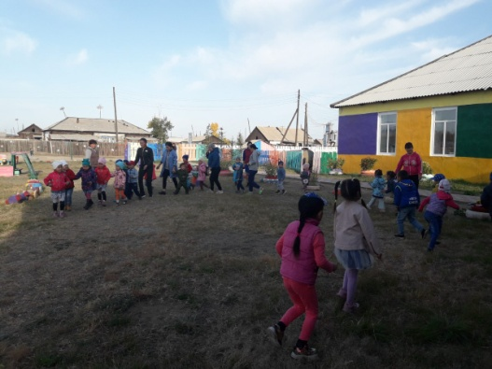
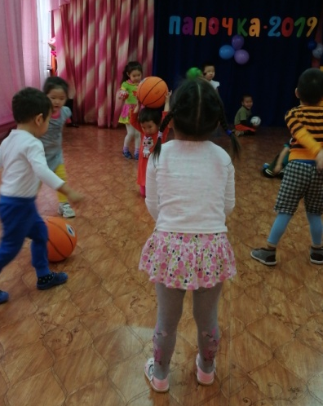
Физическое развитие
Задачи: закреплять умение прыгать на двух ногах на месте; закреплять навыки ползания, лазанья, разнообразные действия с мячом (брать, держать, переносить, класть, бросать, катать); закреплять умение ходить и бегать, не наталкиваясь друг на друга, с согласованными, свободными движениями рук и ног.

Slide 13
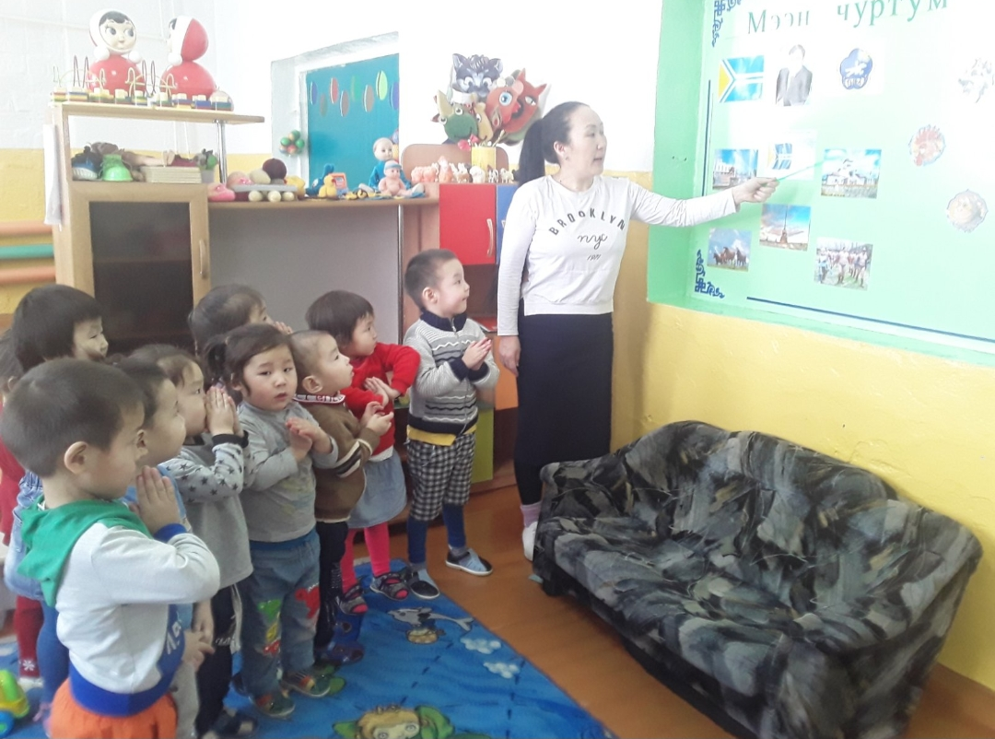
Патриотическое воспитание

Slide 14
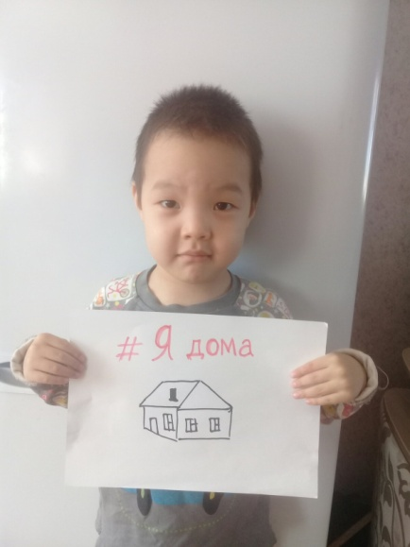
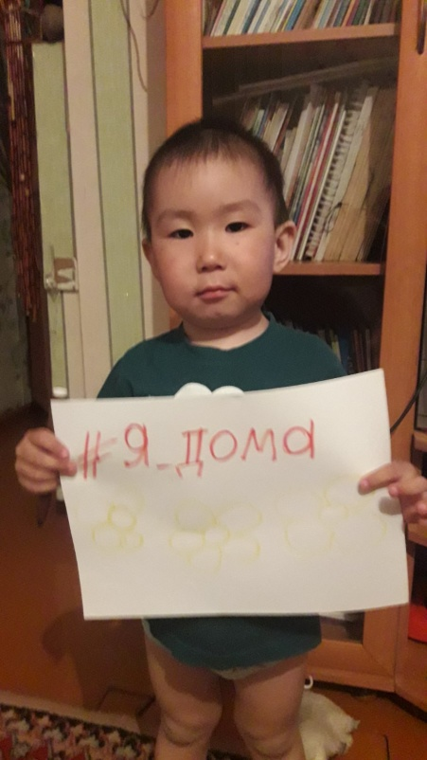
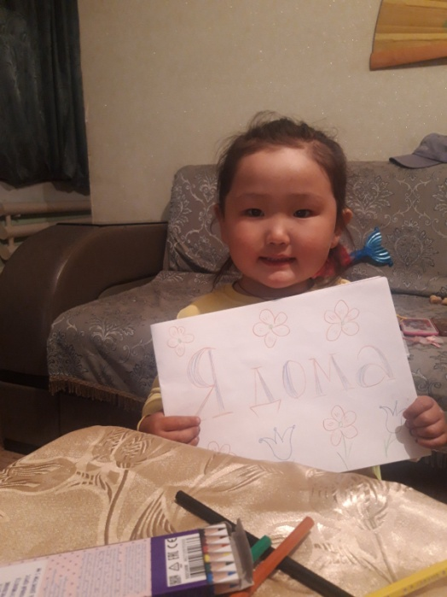
Изготовили плакат на тему самоизоляция, с хештегом ##Сидим дома# (апрель)

Slide 15
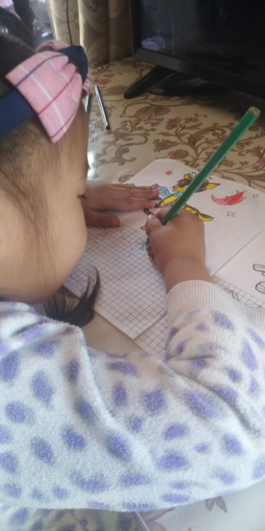
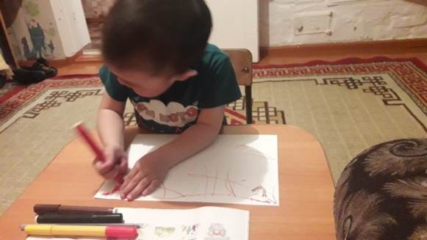
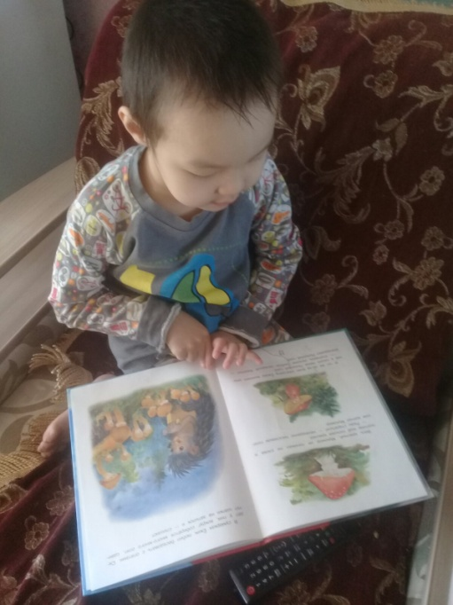
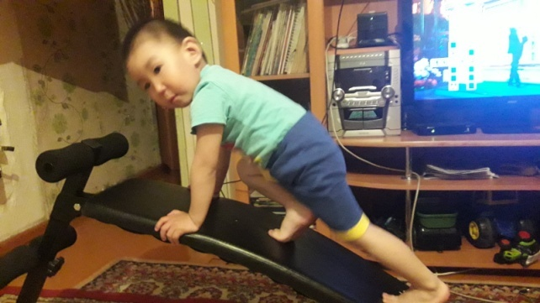
Сидим дома и занимаемся

Slide 16
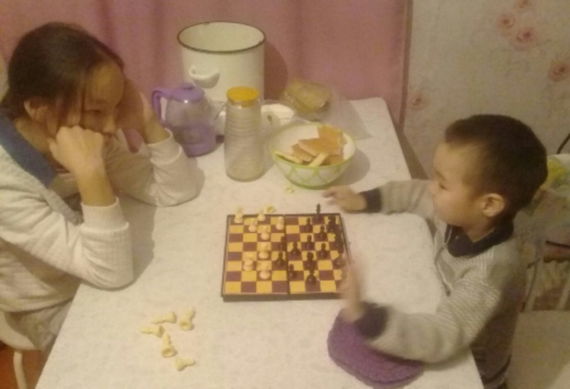
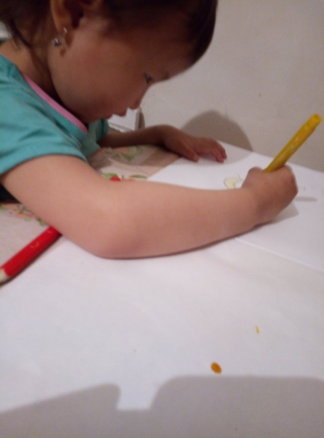
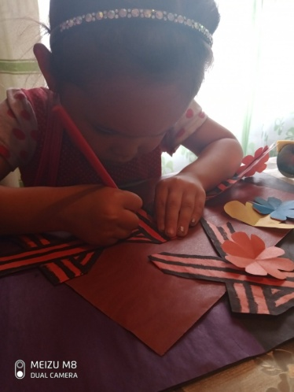
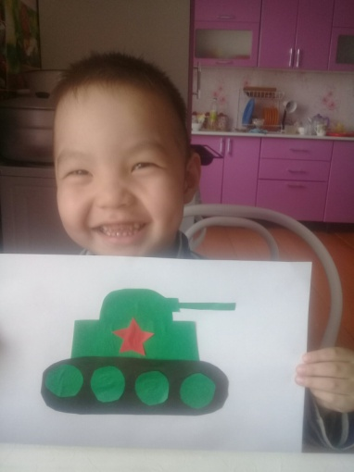
Сидим дома и занимаемся

Slide 17
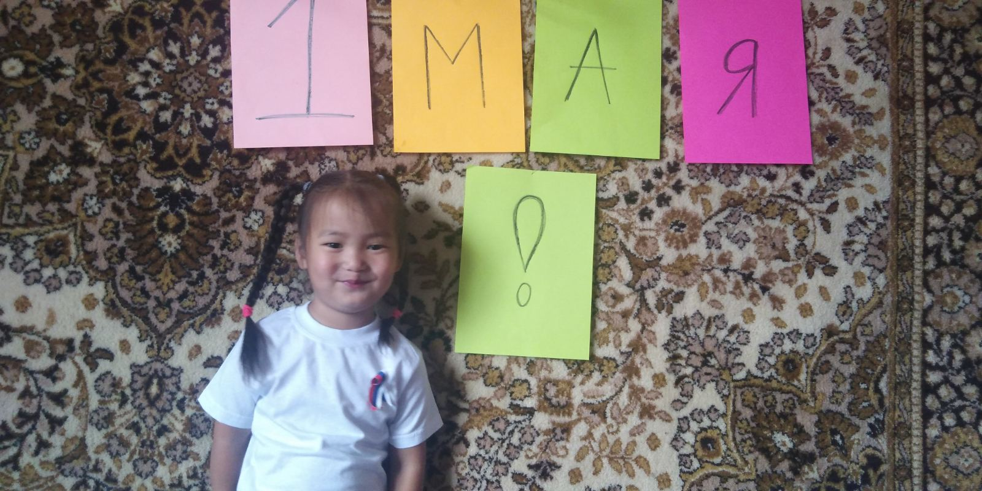
1 Мая

Slide 18
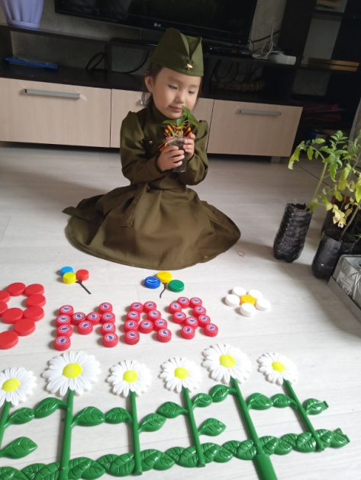
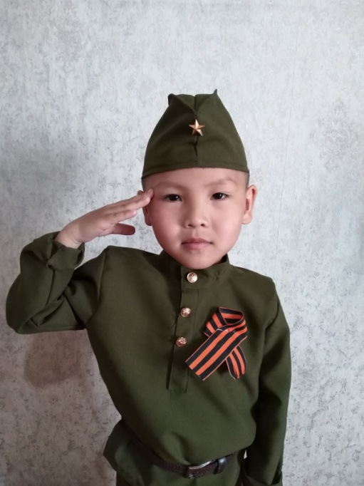
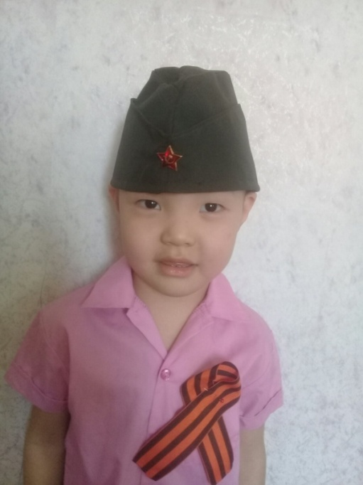
«Георгиевская ленточка»

Slide 19
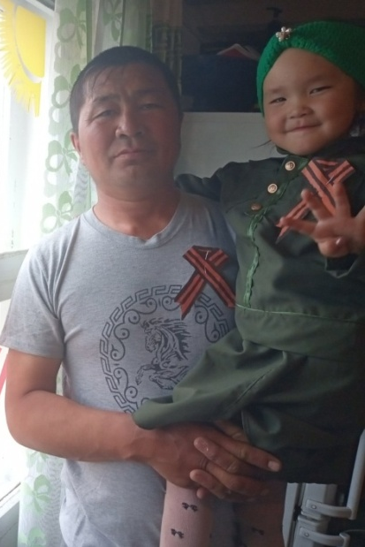
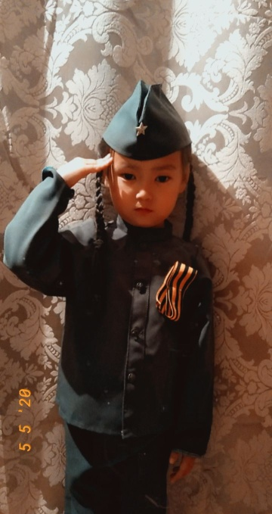
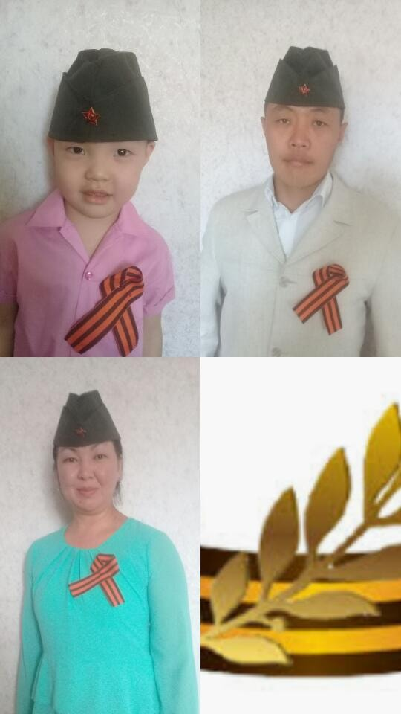
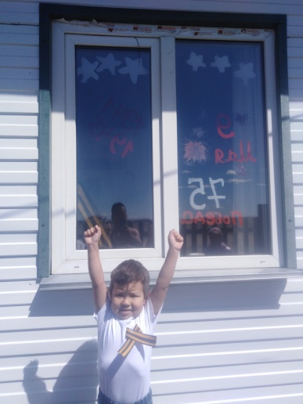
«Георгиевская ленточка»

Slide 20
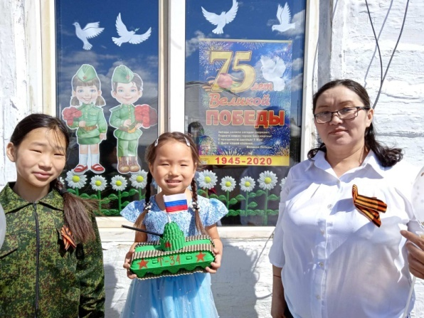
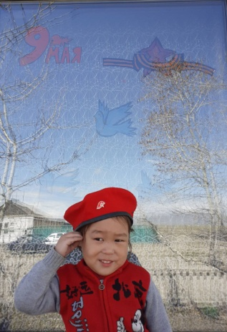

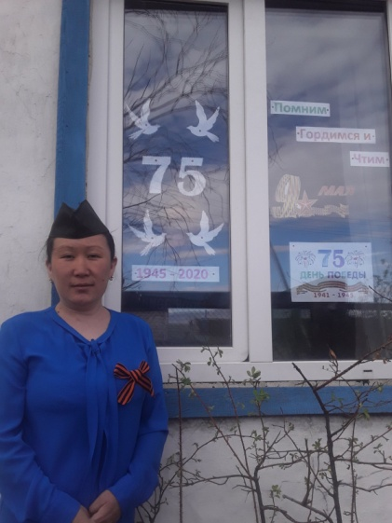
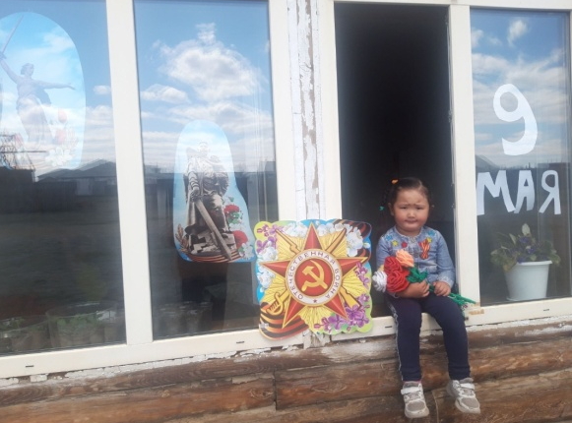
«Окна Победы»

Slide 21
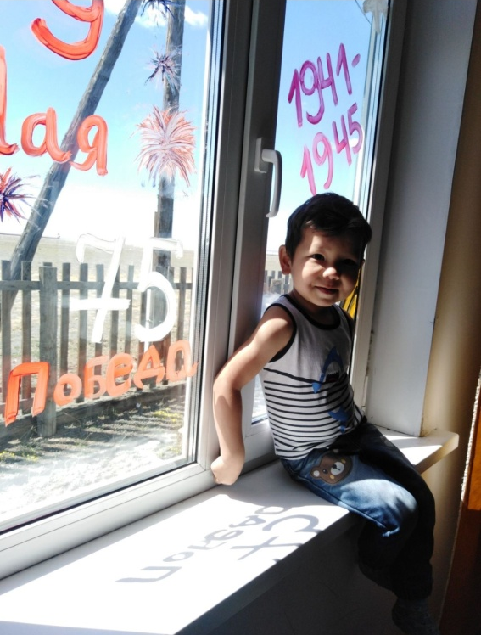
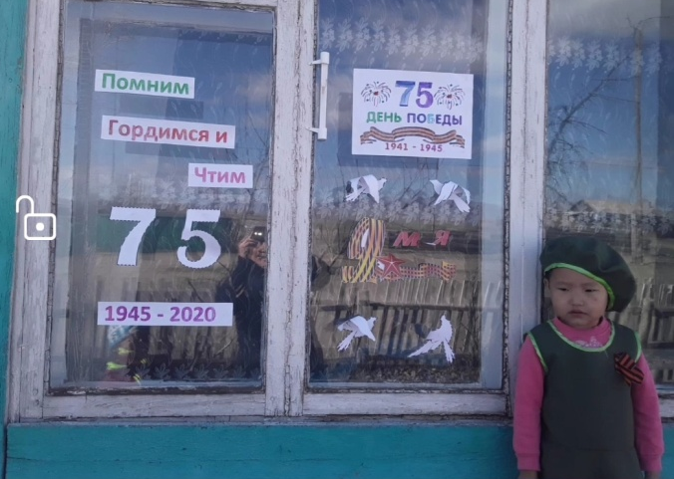
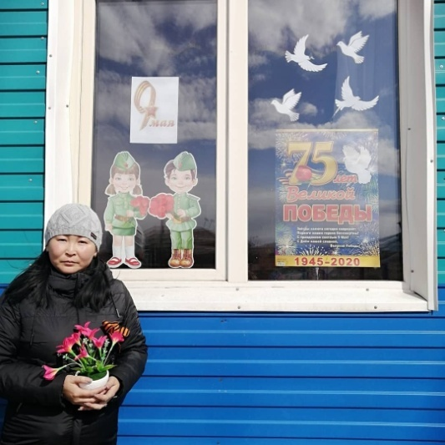
«Окна Победы»

Slide 22
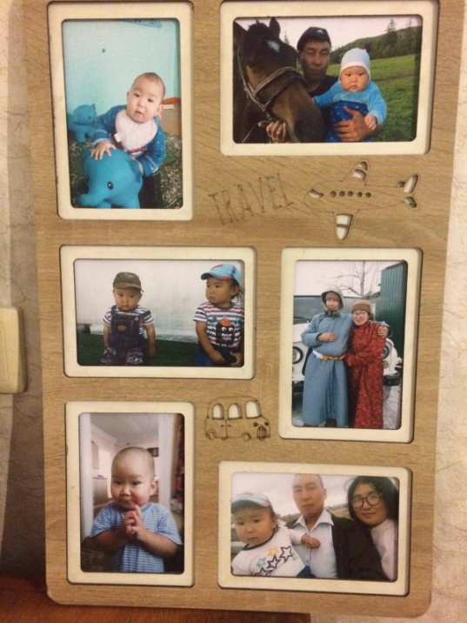
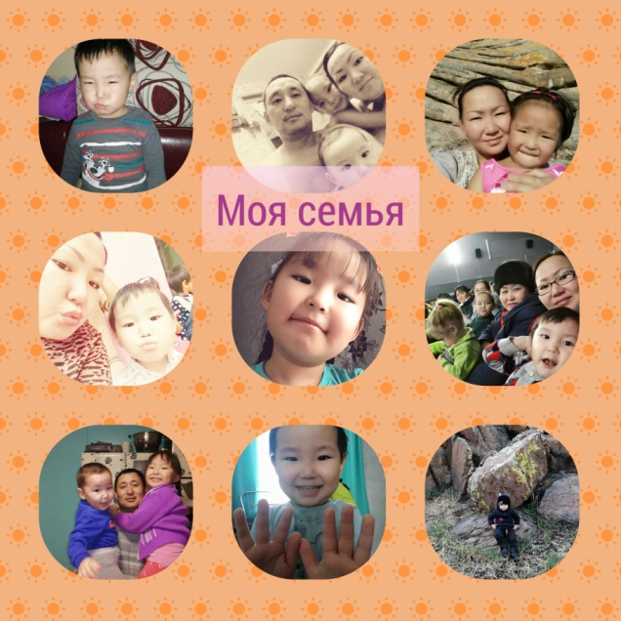
Наш семейный досуг

Slide 23
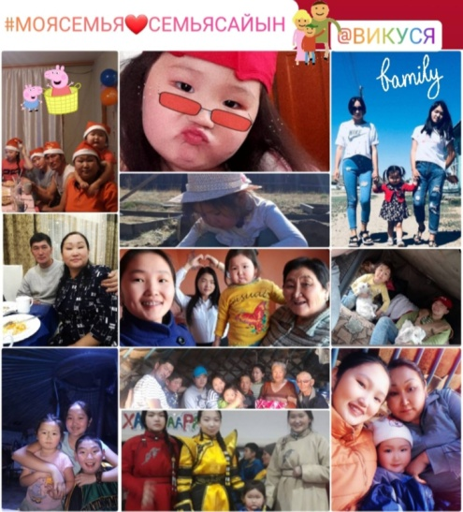
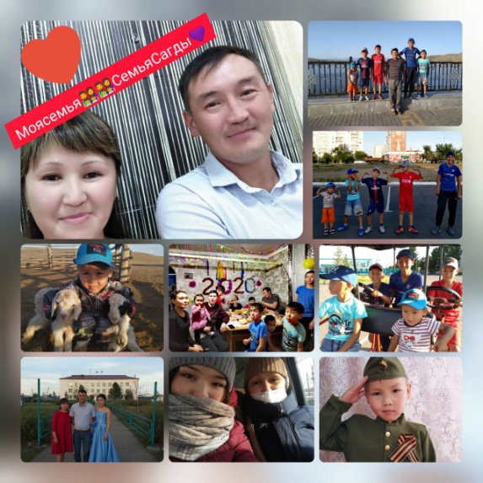
Наш семейный досуг

Slide 24
Работа с родителями
Анкетирование
Консультации, в том числе индивидуальные
Работа с Родительским Комитетом
Совместное создание предметно-развивающей среды
Родительские собрания
Задачи: развивать интерес к эффективному сотрудничеству между педагогами, родителями и воспитанниками; формировать эмоциональную отзывчивость; воспитывать уважение к педагогам, заинтересованность к жизни ДОУ и группы.

Slide 25
В течение года были проведены мероприятия:
«Дары осени», «День матери», «Новогодний утренник», «Зимние игры и забавы», «Мой папа самый лучший», «Театральная волна» Шагаа «Ак чолдуг шагаам», 8 Марта «Луче мамы в мире нет». Впериод самоизоляции видео занятие на тему «День космонавтики» (апрель).Изготовили плакат на тему самоизоляция, с хештегом ##Сидим дома# Акция «Чистые руки» (апрель)В период самоизоляции смонтировали музыкальное видеозанятие на тему «1 Мая» (май) В период самоизоляции смонтировали видеоролик «Спасибо деду за Победу» (май) Акции Окна Победы» , «Георгиевская ленточка», «Наш семейный досуг» А также воспитанники и их родители приняли участие в дистанционном конкурсе «Память поколений», «Помним, чтим, гордимся…», посвященного 75- летию Победы
Приняли участие в выставках “Дары осенив фото выставках “Мой папа-самый лучший, «Алдын холдуг ада-ием

Slide 26
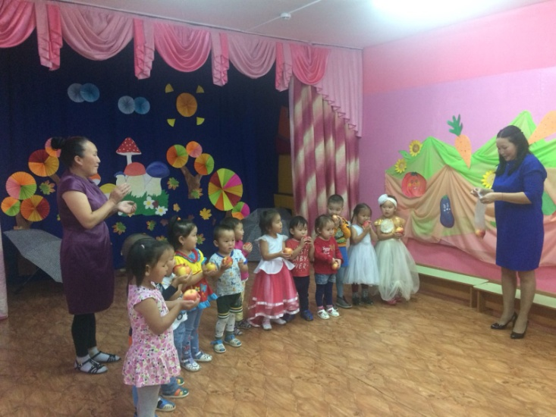
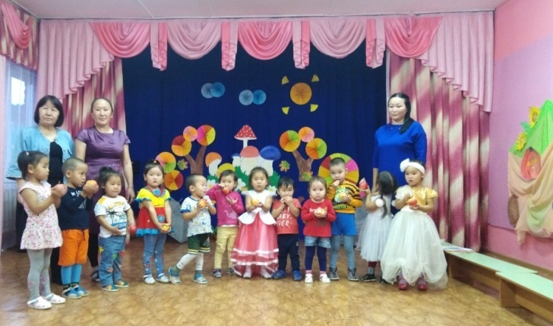


Slide 27




Slide 28




.

Slide 29



Slide 30



Slide 31



Slide 32
Выводы:
Результаты деятельности за 2019-2020 учебный год были тщательно
проанализированы, сделаны выводы о том, что в целом работа проводилась целенаправленно и эффективно. Положительное влияние на этот позитивный
процесс оказывают тесное сотрудничество в работе воспитателей, специалистов, руководителей, родителей, использование приемов развивающего обучения, индивидуального подхода к детям.
С учетом успехов и проблем, возникших в минувшем учебном году, намечены следующие задачи на 2020- 2021 учебный год:
Продолжать целенаправленную работу с детьми по всем образовательным областям; совершенствовать предметно-развивающую среду в группе в соответствии с требованиями ФГОС.
Взять новую тему по самообразованию согласно возрастной группе.
Укрепление здоровья, развития двигательной и гигиенической культуры детей.
Изучать новинки методической литературы.
Повышать уровень педагогического мастерства путем участия в семинарах, мастер- классах.
Принимать активное участие в мероприятиях ДОУ, кожууна и Республики

